Slide 1
Русские народные промыслы. Матрёшка.
Выполнила: учитель начальных классов МОУ «СОШ № 76»
Пальчикова Мария Константиновна

Slide 2
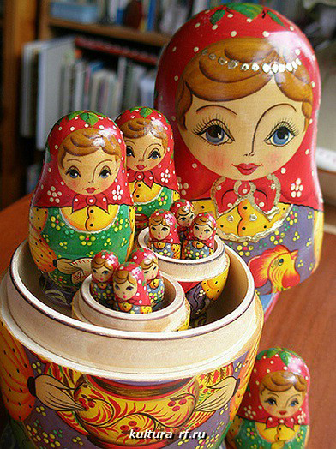
РУССКАЯ МАТРЕШКА
Алый шёлковый платочек,
Яркий сарафан в цветочек,
Упирается рука
В деревянные бока.
А внутри секреты есть:
Может три, а может, шесть
Разрумянилась немножко.
Это …русская матрёшка

Slide 3
Матрёшка - самый популярный русский сувенир.
Перевод слова "Матрешка" нельзя найти ни в одном словаре мира.
Но что это такое, знают все. Матрешка - уникальная народная русская игрушка, потому что наряду с русской березкой и русским самоваром она стала символом нашей страны, России.
Она - добрая посланница дружбы и любви, счастья и благополучия

Slide 4
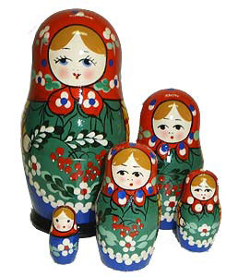
Погляди скорее –
Щечки розовеют,
Пестренький платочек,
Платьице в цветочек,
Пухленькие крошки
Русские матрешки.
Чуть лишь испугаются,
Все в кружок сбегаются,
Прячутся друг в дружке
Шустрые подружки.

Slide 5
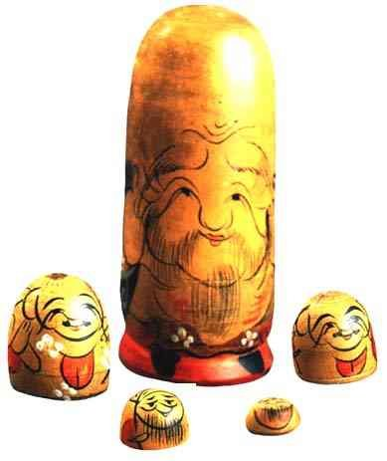
ИСТОРИЯ появления МАТРЕШКИ
В 1898 году жена известного промышленника и покровителя искусств, Саввы Мамонтова - Елизавета Мамонтова привезла в Россию точеную фигурку японского святого Фукурумы.
Она оказалась с сюрпризом - разымалась на две части и представляла собой пять вложенных одна в другую
фигурок японского мудреца Фукурума - лысоватого старичка с головой вытянутой вверх от многочисленных раздумий.

Slide 6
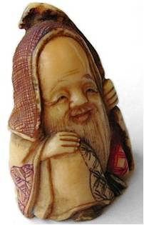
Фукурума
Древние Японские мудрецы считали, что человек имеет несколько тел, каждому из которых покровительствовал один бог. Поэтому в конце XIX столетия неизвестный японский мастер решил поместить несколько фигурок одна в другую.
Так возникла фигурка буддийского мудреца Фукурумы и вместе с тем пра-матрешки.
Фукурума – добродушный старик, который покровительствовал счастью, процветанию и мудрости.

Slide 7
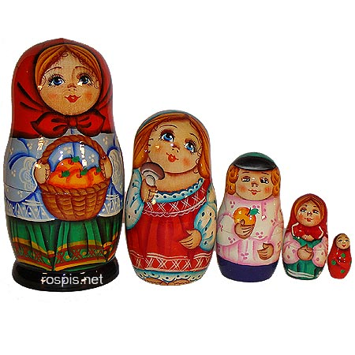
Предполагалось, что именно эта фигурка и натолкнула русских на создание своего варианта разъемной игрушки.
В усадьбе Мамонтовых Абрамцево, русские художники Виктор Васнецов, Валентин Поленов, Илья Репин и их товарищи решили возрождать национальные традиции в искусстве.
В России издавна были вкладные игрушки – пасхальные яйца. Раскрываешь яичко, а там может быть ещё одно яичко, и ещё одно. Гости дома Мамонтовых увидев забавную фигурку, задумали сделать такую же, но свою, российскую

Slide 8
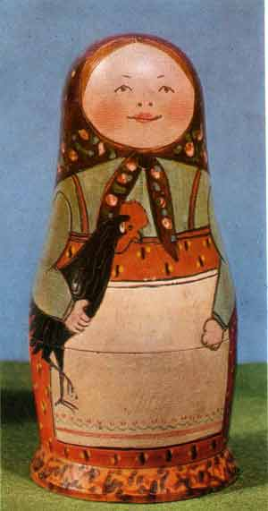
Наша Матрена
В конце XIX века в Абрамцево Сергей Малютин - абрамцевский художник нарисовал эскиз новой русской игрушки.
По эскизу художника местный токарь Звездочкин выточил первую деревянную куклу. А когда Малютин расписал её, получилась девочка в русском сарафане, в платочке, с петухом в руке. По преданию, кто-то увидев куклу, смеясь воскликнул: «До чего похожа на нашу Матрену!». С тех пор и зовут эту игрушку матрешкой. Когда-то в России имя Матрена было одним из самых распространенных.

Slide 9
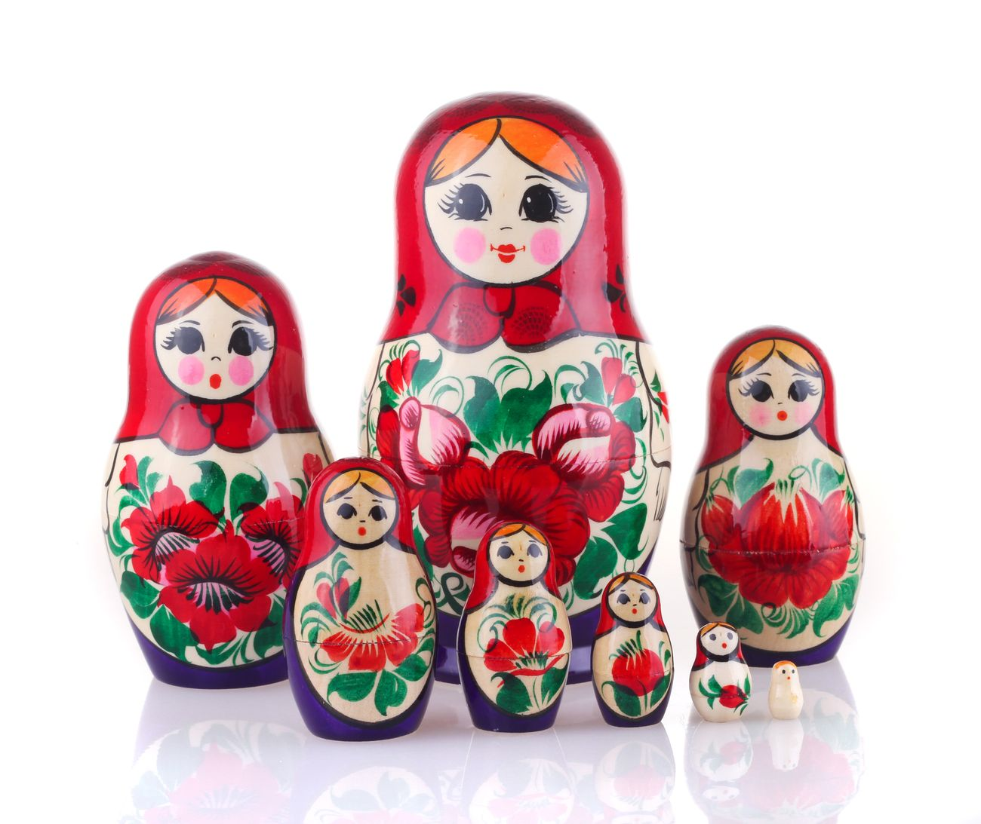
Русская матрешка стала символом плодородия, изобилия, многодетности. Мать, дочь, внучка, и так далее… Не случайно, что традиционное количество вкладок – это семь. Семь – сказочное число и символ семьи: «семь-Я».

Slide 10
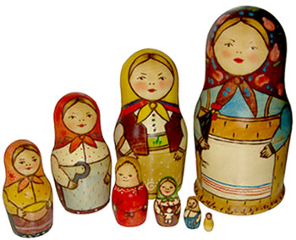
Первая матрешка цела до сих пор и находится в Музее игрушки в Сергиевом Посаде
В самой первой матрешке было 8 кукол. Высота старшей куклы 19 см.
Они представляли собой детишек из большой крестьянской семьи: 6 девочек и 2 мальчика.

Slide 11
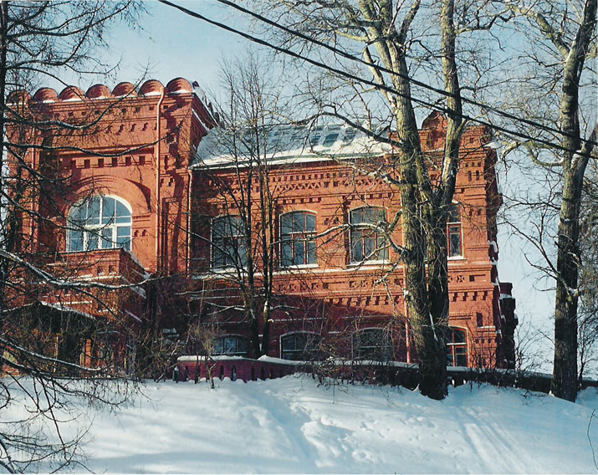
.
Появилась матрешка в Москве, но ее настоящей родиной стал подмосковный Сергиев Посад. Это крупнейший в России центр производства игрушек, настоящая игрушечная столица.
В старинном особняке, похожем на терем находится Музей игрушки. Там много старинных игрушек, особенно большая коллекция матрешек.

Slide 12
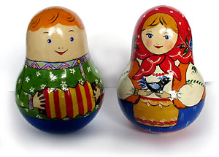
В музее есть матрешки – неваляшки. В нижнюю часть таких кукол вставляется металлическая сердцевина, превращая их в неваляшек. Народные умельцы делают музыкальных матрешек с затейливыми механизмами. «Исполняют» матрешки русские народные мелодии.

Slide 13
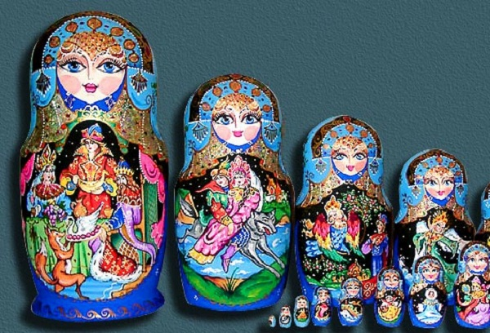
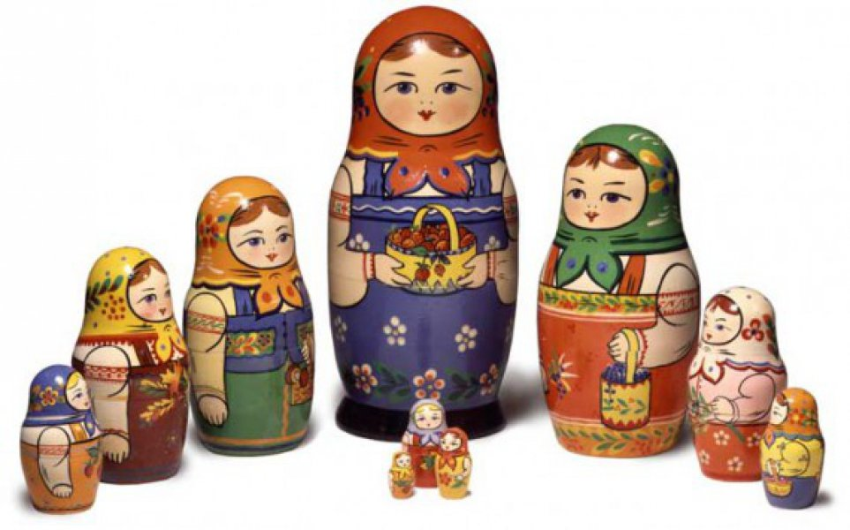
В 1900 году на Всемирной выставке в Париже матрешку наградили бронзовой медалью « За лучшее воплощение идеи сохранения и объединения семьи». Игрушка так понравилась в России и за границей, что началось массовое производство матрешек

Slide 14
Популярность матрешки привела к тому, что их стали делать не только в Сергиевом Посаде, но и в других областях России. Постепенно появились разные стили росписи любимой народом игрушки. Кроме сергиево-посадских, появились семёновские матрёшки, вятские, полхов-майданские.

Slide 15
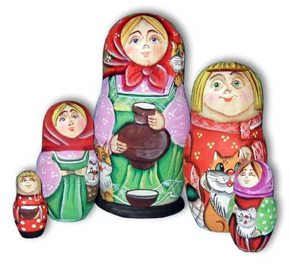
Сергиево-посадская матрёшка
Я из Сергиева Посада
Встрече с вами очень рада.
Мне художниками дан
Яркий русский сарафан.
Я имею с давних пор
На переднике узор.
Знаменит платочек мой
Разноцветною каймой.
Сергиево-посадская похожа на людей. У нее всегда прорисованы ручки, есть полный костюм: рубаха, сарафан, передник. Эта матрёшка – работница: она, как правило, с предметами – курицей, узелком, поросёнком, кошкой, ребёнком, корзинкой. В посадской матрешке цвета разнообразные, яркие и сам цвет распределён равномерно.

Slide 16
Загорская матрешка
Загорские матрешки - круглолицые девушки в платках, передниках и сарафанах. Они расписаны простыми цветами, листочками и точками. Обычно используют три – четыре цвета – красный или оранжевый, желтый, зеленый и синий. Контуры рисунка обводят черным.

Slide 17
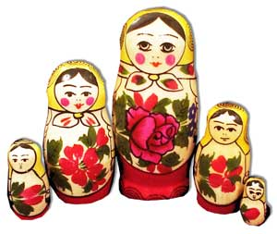
Матрёшка семеновская
Эта матрёшка появилась в селе Семеново, в поволжье на 20 лет позже сергиево-посадской. Самая нарядная часть – фартук с яркими цветами. В росписи семеновской матрешки используют всего три цвета – красный, жёлтый и зелёный. У семёновской матрёшки не всегда прописаны ручки и нет дополнительных деталей. Семеновская матрёшка была почти в каждой семье.

Slide 18
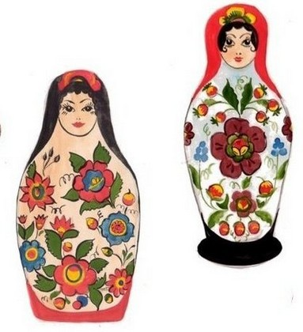
Полховская матрешка
А я, подружки, из Майдана.
Могу я стать звездой экрана.
Украшен мой наряд цветами
С сияющими лепестками.
И ягодами разными,
Спелыми и красными.
Формой полховская матрешка заметно отличается от своих сестер. У нее вытянутая фигурка с маленькой, головкой или почти ровный столбик. Полховская матрёшка самая цветастая, но и самая грубо прописанная. У неё часто отсутствуют в рисунке ручки, нет дополнительных деталей. Роспись полховских матрешек строится на сочетании несочетаемых цветов: малинового – красного, зеленого- желтого, лилового и черного.

Slide 19
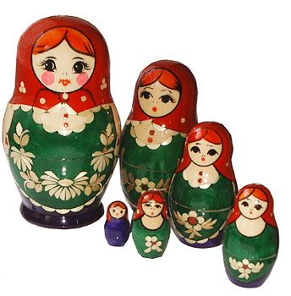
Вятская матрешка
Наши губки бантиком,
да щечки будто яблоки,
С нами издавна знаком
весь народ на ярмарке.
Мы, матрешки вятские,
всех на свете краше,
Расписные, яркие
сарафаны наши.
Вятская матрёшка самая северная матрёшка. Это голубоглазая девушка с мягкой застенчивой улыбкой.
Жители Вятки издавна занимались производством игрушек.
Особенность вятской матрёшки в том, что ее не только расписывают красками, но и украшают соломкой.

Slide 20
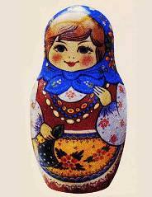
Мода на матрешку вышла за пределы национальных границ. Появились башкирские и марийские матрешки, расписанные в национальных традициях.

Slide 21
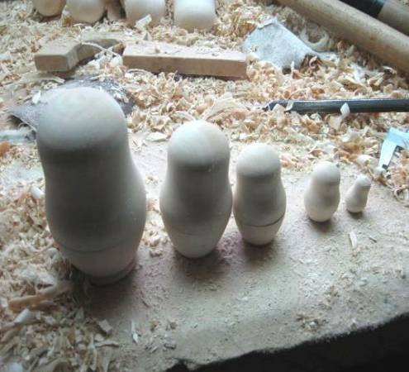
Как рождается матрешка.
Делают матрешек из лиственницы, липы и осины, срубленных обязательно ранней весной. Древесина выдерживается два - три года, затем обтачивается на станках, тщательно обрабатывается.

Slide 22
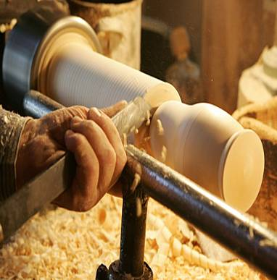
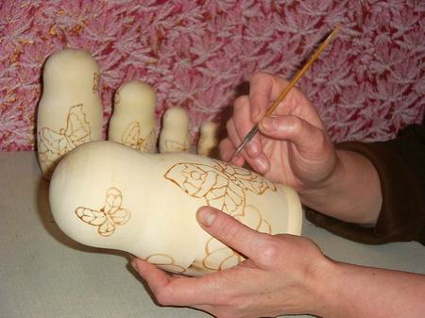
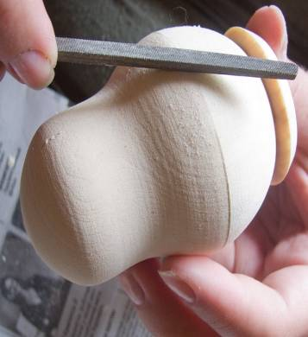
Сначала мастер точит самую маленькую матрешечку. Заготовку надо выточить из дерева, и чтобы ни сучка, ни трещинки не было.
Порой она бывает совсем крошечной, меньше ногтя, затем больше, больше... Самой популярной является пятиместная матрешка. Но часто встречаются матрешки в три- семь- десять- пятнадцать мест.

Slide 23
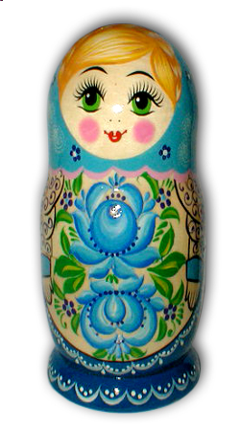
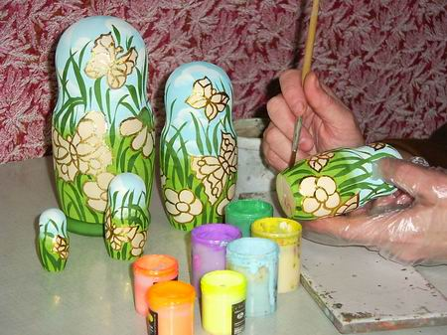
Когда готова каждая кукла, её покрывают крахмальным клеем, чтобы залить все шероховатости. После окончательной сушки и полировки, гладкая поверхность позволяет художнику равномерно нанести краски.
Заключительный этап - сувенир покрывается слоем лака. Лак защищает от влаги и пыли и придает особый блеск сувениру.

Slide 24
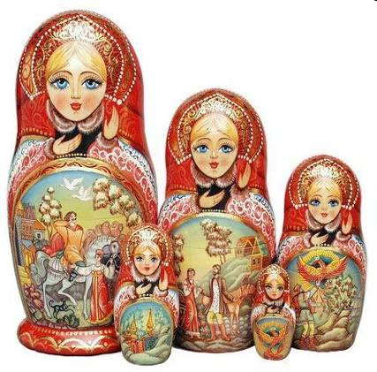
Современные художники делают матрешек в стиле лаковой миниатюры Палеха или Федоскинской росписи. Сейчас в жизни матрешек самый интересный период. Наступило время авторской игрушки. Но места ее производства остались прежними.

Slide 25
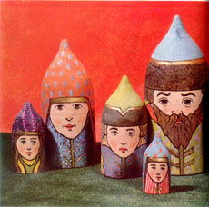
Очень популярны матрешки и по мотивам сказок: Сказка о царе Салтане, Сказка о мертвой царевне Алексанра Пушкина, Конек-Горбунок Павла Ершова и многие другие…

Slide 26
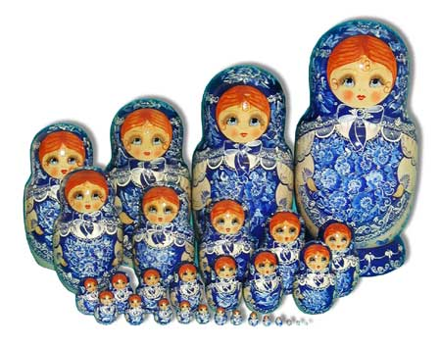
Самая большая матрешка высотой один метр состоит из 72-х кукол. Это семёновская матрёшка. По мастерству исполнения её можно сравнить с блохой, которую подковал Левша: стенки каждой куколки полмиллиметра! Самая маленькая матрешечка размером с пшеничное зёрнышко.

Slide 27
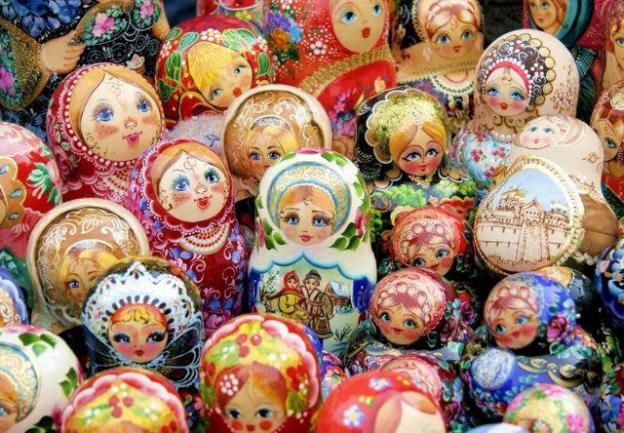
Собрания матрешек находятся более чем в 30 странах. В одной американской коллекции их более 6 000. Матрешка обошла не только земной шар, она даже в космосе побывала. Ее взял в полет космонавт Андриян Николаев. Семеновская матрешка «Космос взят!»

Slide 28
На Всемирной выставке в Брюсселе в 1958г. наша матрёшка получила золотую медаль.
Самая крупная матрёшка – ростом с первоклассницу, самая маленькая – не больше семечка подсолнуха.

Slide 29
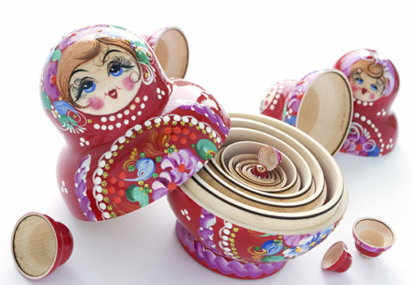
Существует поверье, что если внутрь матрёшки положить записку с желанием, то оно непременно исполнится. Чем больше в ней мест и чем интереснее роспись, тем быстрее это произойдет!
Наша русская матрёшка
Не стареет сотню лет!
В красоте, в таланте русском
Весь находится секрет!

Slide 30
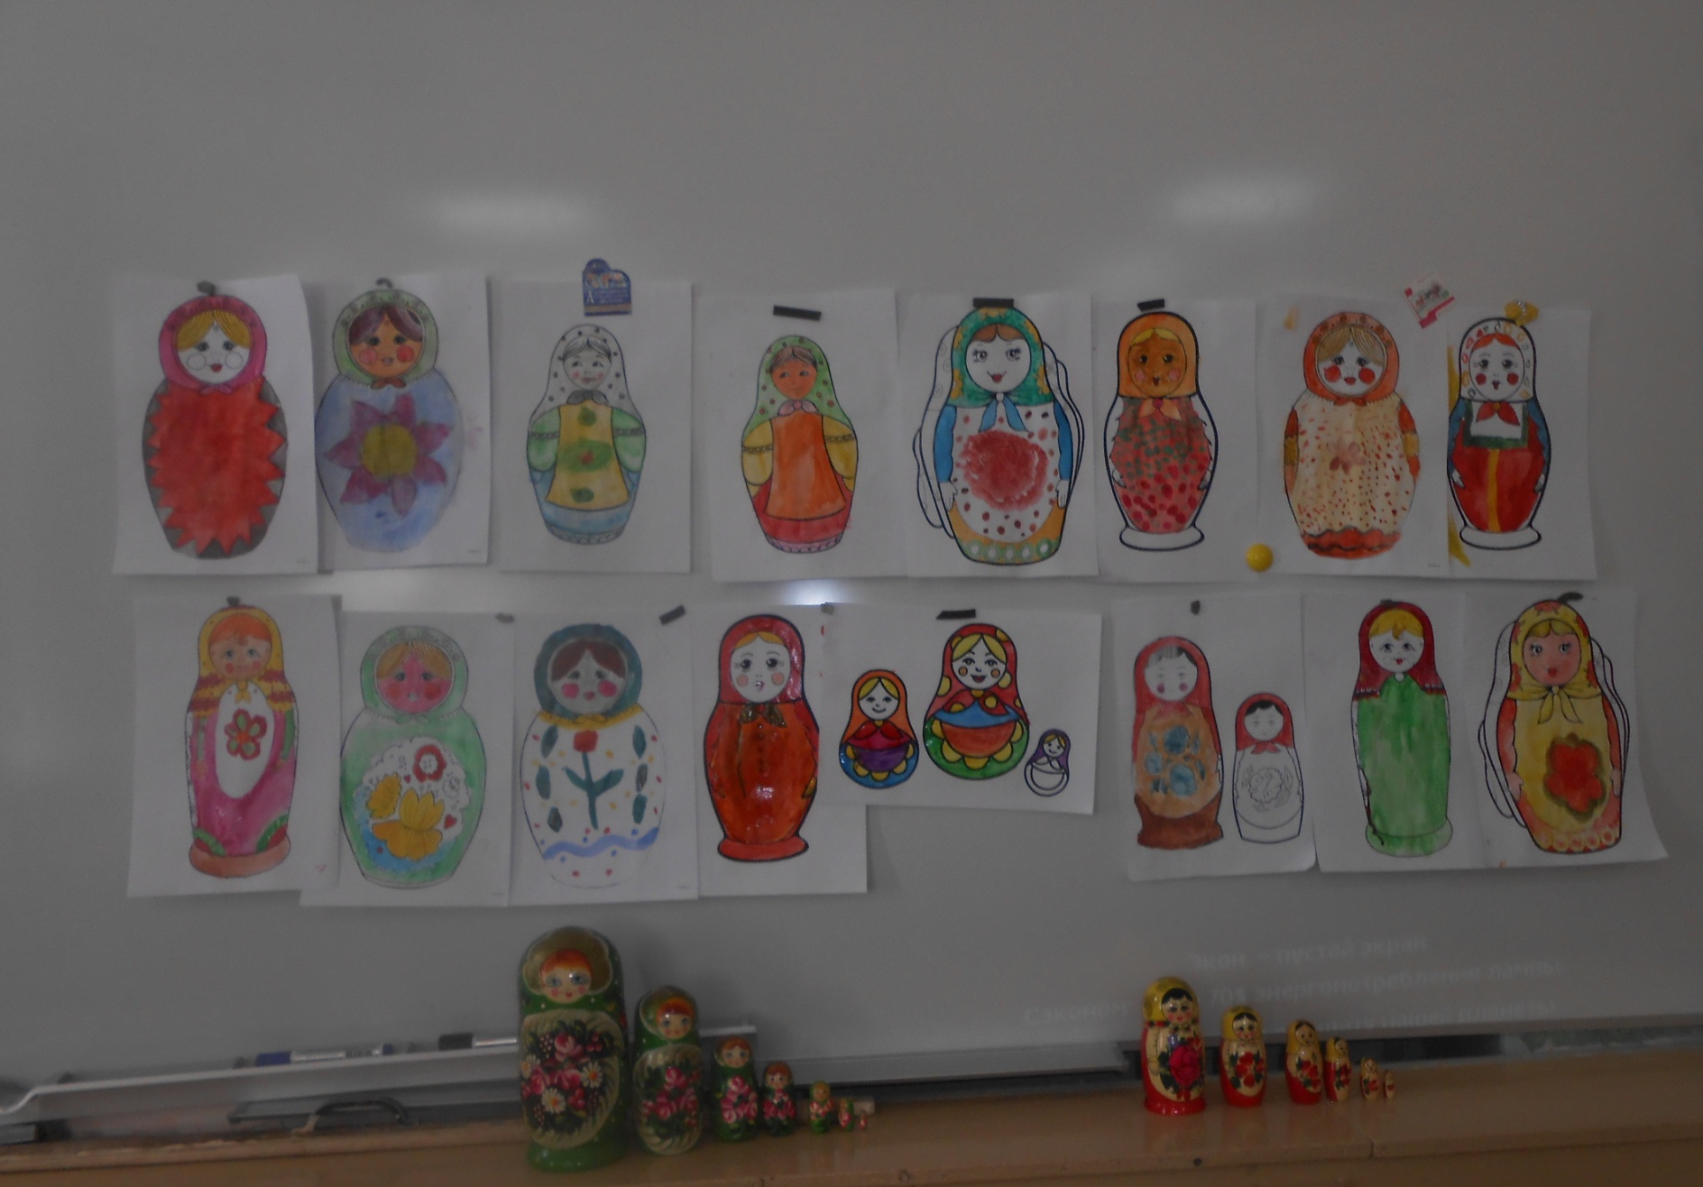
Работы детей

Slide 31
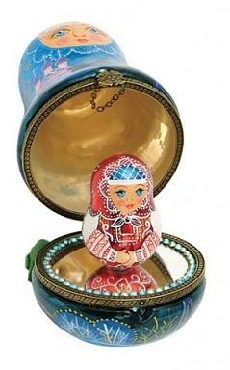
Спасибо
за внимание!

Slide 32
http://slovari.yandex.ru
http://mylitta.ru/uploads/posts/2012-10/1349157952_russian-dolls-11.jpg
dic.academic.ru › Толковый словарь Ожегова
http://cdn01.ru/files/users/images/9b/32/9b32a507c2c30fa81294f275f95c18f7.jpg
5.http://images.yandex.ru/yandsearch?text=%D0%BC%D0%B0%D1%82%D1%80%D0%B5%D1%88%D0%BA%D0%B0 6.http://www.souvenirdvor.ru/category/matreshki 7. http://www.slavyanskaya-kultura.ru/art/trade/o-matreshke.html 8. http://lud-golubeva.narod2.ru/Stihi 9. http://lud-golubeva.narod2.ru/Izgotovlenie_matreshki/ 10. http://www.rustoys.ru/zakroma/matresh.html 11. http://russkayamatreshka.ru/russian-dolls
12. http://kraeved1147.ru/wp-content/uploads/2013/01/101667193.gif
13. http://zemljaki.mybb.ru/uploads/0000/59/f0/5912-1-f.jpg

